Slide 1
ТЕМА №9
Графични примитиви

Slide 2
Съдържание
Тема 9: Графични примитиви
Моделиране
Графични примитиви
Свойства
Примери
0:15

Slide 3
Моделиране

Slide 4
Графичните обекти
Основна дейност в КГ
Създаване и визуализиране на графични сцени
За целта
Използват се графични обекти
Те са безкрайно, но изброимо много и различни
Никоя графична система не ги поддържа всичките
(това всъщност е добра новина)

Slide 5
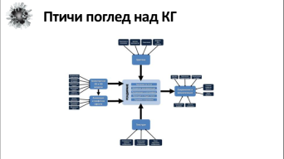
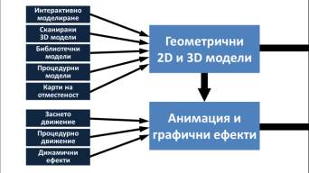
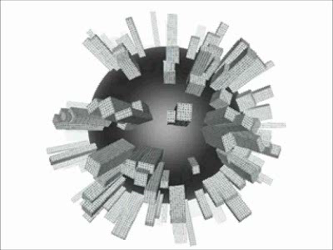
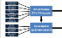
Моделиране в КГ
Основна дейност в КГ
Моделиране и визуализиране на графични изображения и сцени

Slide 6
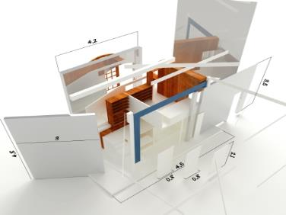
Интерактивно моделиране
Софтуерни системи
CAD/CAM системи 3D редактори
CAD = computer-aided design
CAM = computer-aided manufacturing
Използване за архитектурен и инженерен дизайн, виртуални 3D герои за филми и игри
Снимка: FreeDigitalPhotos.net

Slide 7
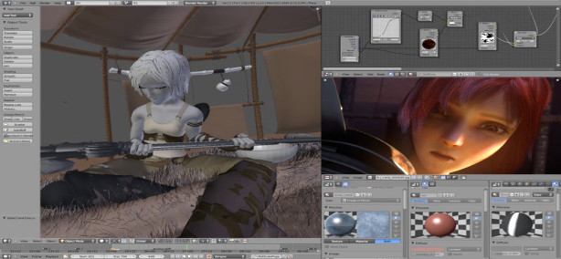
Графични примитиви
Моделите се правят от широк набор графични примитиви, които допълнително се модифицират
Някои среди имат и скриптови езици
Снимка: blender.org

Slide 8
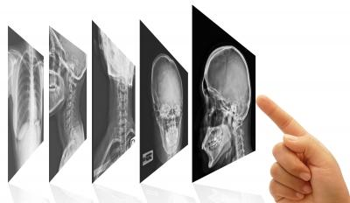
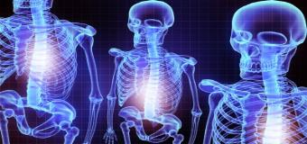
Сканирани 2D/3D модели
Употреба
Сканиране за медицински цели
Сканиране за виртуални 3D модели
Създаване на първични модели, които се дообработват ръчно
Снимки: FreeDigitalPhotos.net

Slide 9
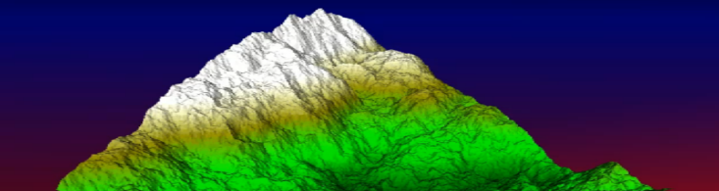
Процедурно моделиране
Създаване чрез алгоритъм
Традиционни геометрични обекти – сфера, куб, …
Сложни, математически дефинирани форми

Slide 10
Други подходи
Карти на отместеност
Кодиране на обемност чрез цвят в изображения
(аналогично на релефна карта)
Библиотечни модели
Библиотеки, които предоставят „вградени“ модели
(често тези модели са генерирани по някой от другите начини)

Slide 11
Графични примитиви
0:20

Slide 12
Графични примитиви
Базисни графични обекти
Наричани още графични примитиви
С тях се създават останалите графични обекти
Има различни методи за създаване
Сложност
Повечето примитиви не са примитивни
Вътрешна йерархия на примитивите

Slide 13
Размерности
Размерност на примитивите
Три различни размерности
Обектите притежават и трите
Обектна размерност
Геометрична размерност на самия обект
Точката е 0D, отсечката е 1D, квадратът е 2D, кубът е 3D, а тесерактът е 4D

Slide 14
Пространствена размерност
Размерност на пространството, където е обектът
В планиметрия е 2D пространство
В стереометрията е 3D пространство
Визуална размерност
Обектна (геометрична) размерност на елементите съставящи образа на обект
Рисуване с отсечки е едномерно представяне

Slide 15
Пример
Квадрат висящ „във въздуха“ има
Едномерна визуална размерност
Двумерна обектна размерност
Тримерна пространствена размерност
Коя размерност се има предвид?
Зависи от контекста на споменаване
Например за 3D точка се има предвид пространствената размерност

Slide 16
Графични примитиви
OpenGL
Стандарт за графичен програмен интерфейс и в същото време е библиотека
Прародител на WebGL
Three.js
Графична библиотека от високо ниво
Използваме я на упражнения
Вътрешно използва WebGL

Slide 17
Примитиви в OpenGL
Примитиви
Създават се с поредица от координати на върхове
Използване на върховете
По различен начин от различните примитиви
При някои те са части от обектите (напр. отсечка)
При други те характеризират обекти, но не са част от тях (напр. сплайн)

Slide 18

Илюстрация на OpenGL
Точки
Поредицата от координати определят независими точки в пространството

Slide 19
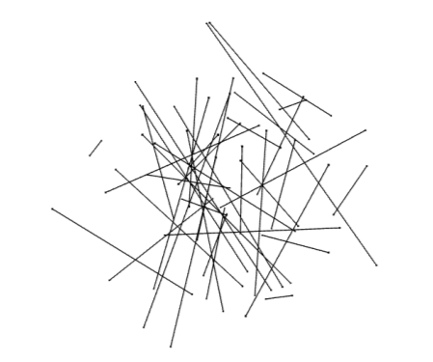
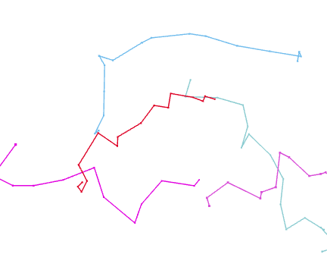
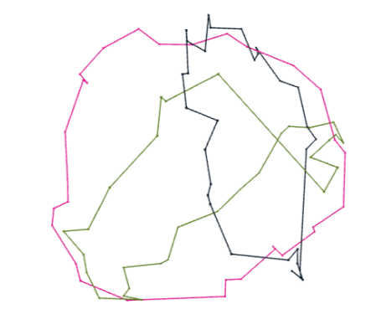
Линии
Независими линии (отсечки)
Начупени линии
Затворени линии (примки)

Slide 20
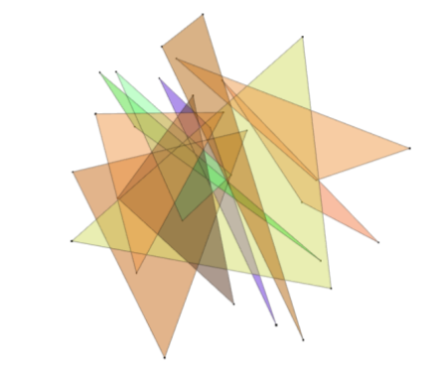
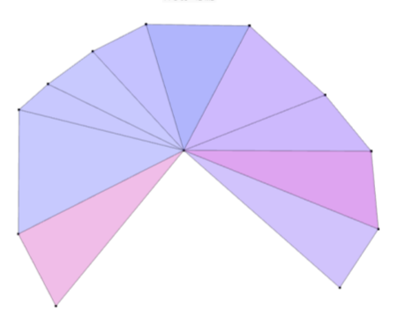
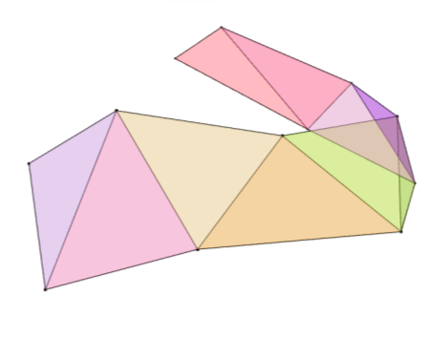
Триъгълници
Независими
Ветрила
Ивици

Slide 21
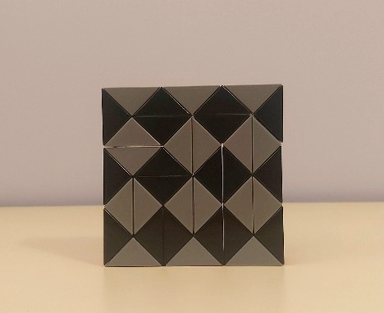
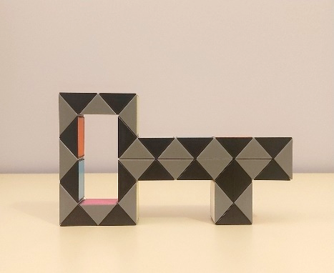
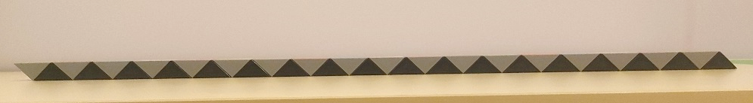
Снимка: Михаела Йорданова

Slide 22
Примитиви в ThreeJS
Примитивни примитиви
0D – точки
1D – линии
2D – равнини, окръжности, пръстени
3D – кубове, сфери, цилиндри, конуси

Slide 23
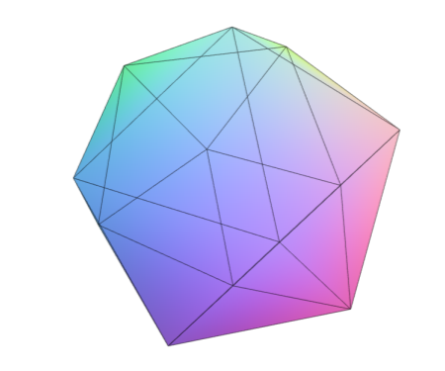
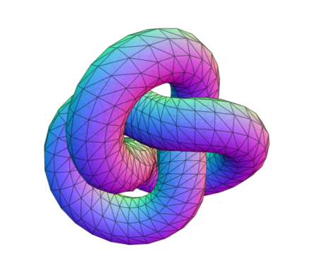
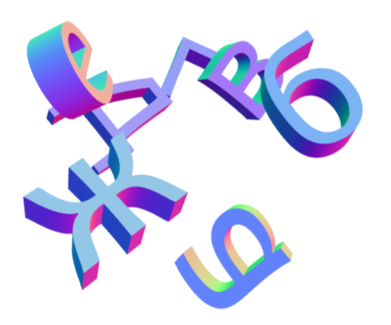
Някои други примитиви
Икосаедър
Торичен възел
Тримерен текст

Slide 24
Свойства
0:30

Slide 25
Свойства на обектите
Роля на свойствата
Примитивите могат да се деформират
Получават се производни обекти
Общи свойства
Позиция
Размер
Ориентация
Поделементи

Slide 26
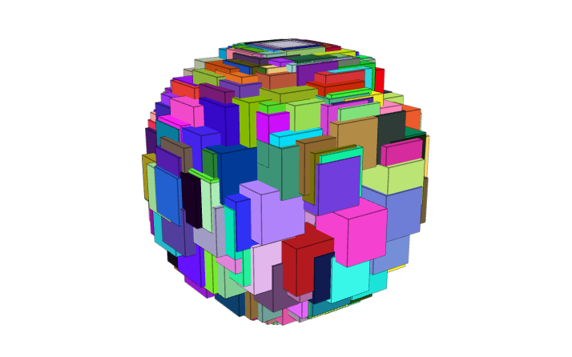
Позицията
По-сложните примитиви
Имат позиция – невидима 3D точка
Обектът е „закачен“ за нея
Променя положението на обекта

Slide 27
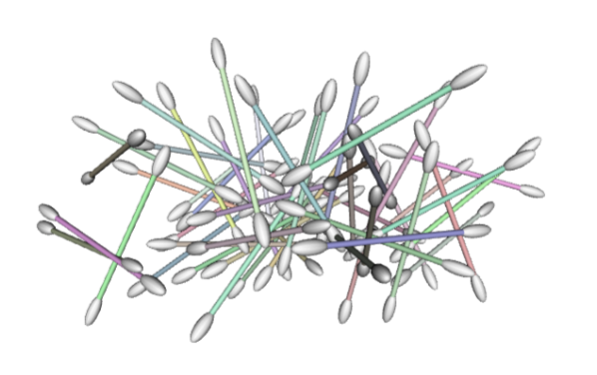
Размерът
По-сложните примитиви
Имат три размера – мащаб по осите
Смачкваме или разпъваме обекта
От куб получаваме паралелепипед

Slide 28
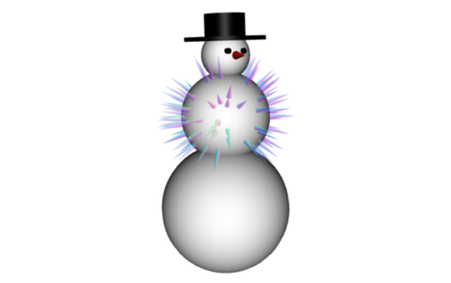
Ориентацията
По-сложните примитиви
Имат невидима централна ос
Могат да се въртят около нея
Ако я наклоним, става нова ориентация

Slide 29
Поделементи
По-сложните примитиви
Могат да „изключват“ част от себе си
Или да се рисуват на едри фрагменти
По този начин
От конус получаваме пресечен конус
От сфера – полусфера
От окръжност – многоъгълник
От цилиндър – призма

Slide 30
Пет плюс пет пети примитивни примера (примерно, примери показани посредством примитиви)
0:35

Slide 31
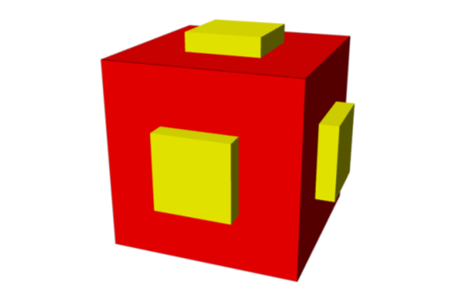
Куб с издутини
Да се нарисува куб с 6 издутини
С минимален брой примитиви
Очевидно, „минимален“<7

Slide 32
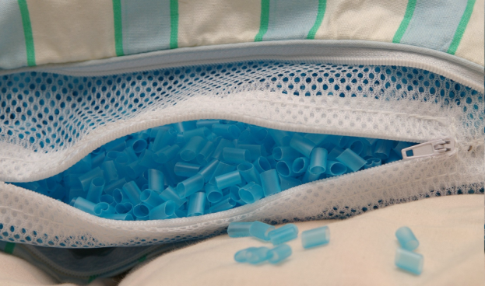
Японска възглавница

Slide 33
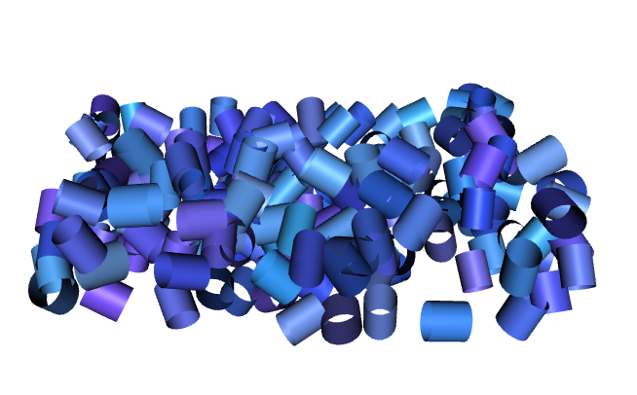
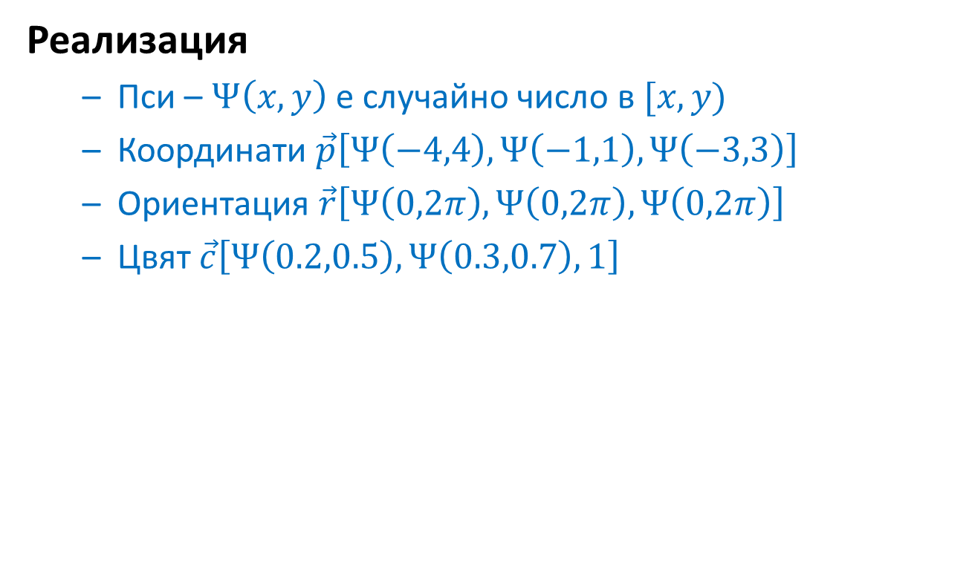
Реализация
Пси – $\text{Ψ}\left(x,y\right)$ е случайно число в $[x,y)$
Координати $\vec{p}\left[\text{Ψ}\left(−4,4\right),\text{Ψ}\left(−1,1\right),\text{Ψ}\left(−3,3\right)\right]$
Ориентация $\vec{r}\left[\text{Ψ}\left(0,2π\right),\text{Ψ}\left(0,2π\right),\text{Ψ}\left(0,2π\right)\right]$
Цвят $\vec{c}\left[\text{Ψ}\left(0.2,0.5\right),\text{Ψ}\left(0.3,0.7\right),1\right]$
-6
+2
+6
-2
-8
+8

Slide 34
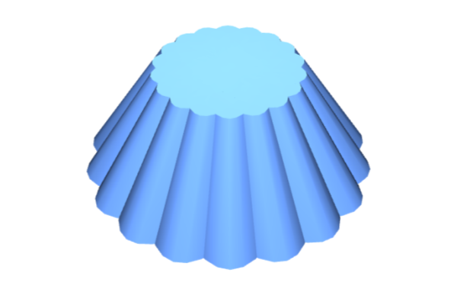
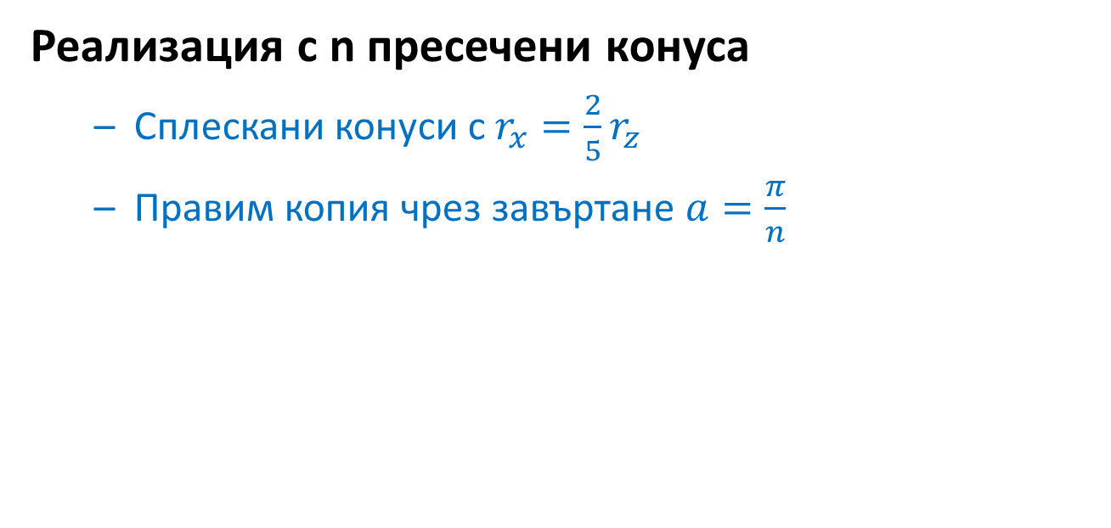
Форма за кекс
Реализация с n пресечени конуса
Сплескани конуси с $r_{x}=\frac{2}{5}r_{z}$
Правим копия чрез завъртане $a=\frac{π}{n}$
Бонус 1т.
Защо 𝜋, а не 2𝜋?

Slide 35
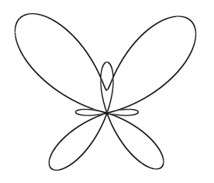
Пеперуда
Да се нарисува пеперуда
Параметрично! С полярни координати!
Но и да се параметризира точността

Slide 36
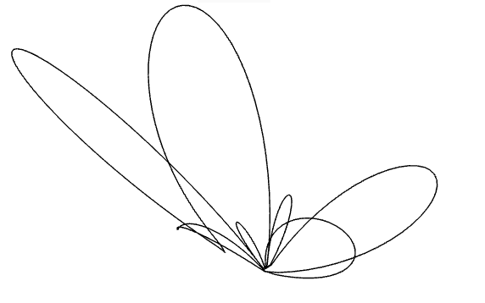
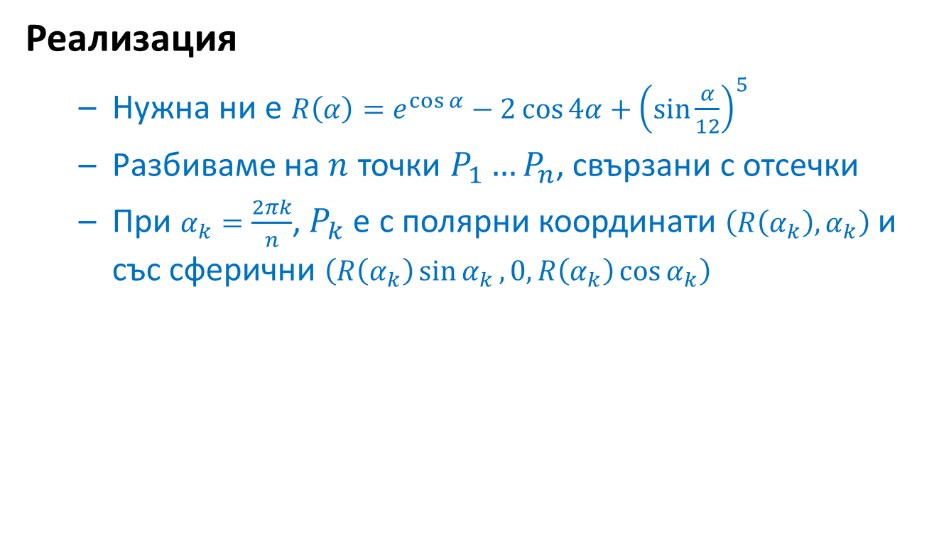
Реализация
Нужна ни е $R\left(α\right)=e^{\cos{α}}−2\cos{4α}+{\left(\sin{\frac{α}{12}}\right)}^{5}$
Разбиваме на $n$ точки $P_{1}…P_{n}$, свързани с отсечки
При $α_{k}=\frac{2πk}{n}$, $P_{k}$ e с полярни координати $\left(R\left(α_{k}\right),α_{k}\right)$ и със сферични $\left(R\left(α_{k}\right)\sin{α_{k}},0,R\left(α_{k}\right)\cos{α_{k}}\right)$
2 точки бонус
за откриване на грешката по време на самата лекция…
Бонус от 2т. да иска някой?

Slide 37
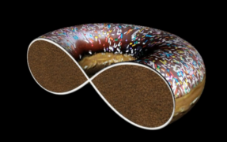

Тор
Да се нарисува тор
Математически, а не селскостопански
Синоними: кравай, геврек, поничка…
“Mathematics ... is infinitely sweet”
http://youtu.be/eADcA3iouCk
0:45

Slide 38
Идея №1: готов примитив в ThreeJS
Не, искаме сами да го създадем
Идея №2: параметрично уравнение
Не, искаме да сглобим от примитиви
Идея №3: завъртаме изправен кръг
Не, искаме повърхност, не арматурата
Идея №4: завъртаме къс цилиндър
Не, искаме идеално снаждане

Slide 39
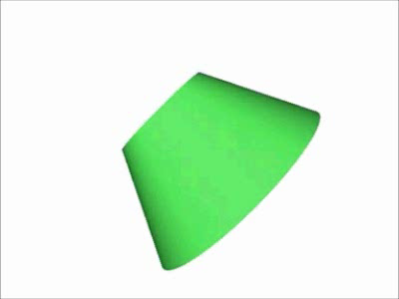
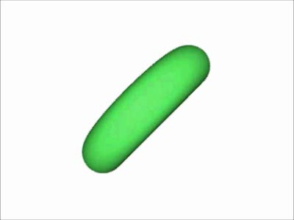


Идея №5: с пресечени конуси
Да, пресеченият конус не е част от тор
(ама никак – това е нечовешки абсурдна идея)
Снимки: FreeDigitalPhotos.net

Slide 40
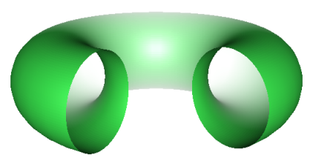
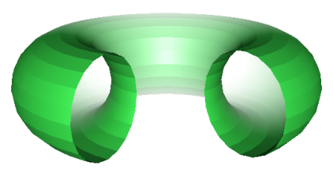
Нагрубяваме тора (т.е. правим го по-груб)
За да разпознаем отделните му примитиви, ако изобщо има такива

Slide 41
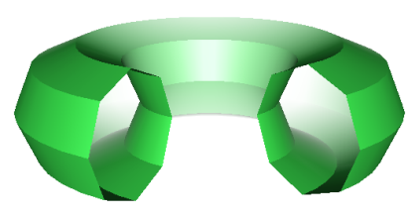

Още малко по-груб
Отлепваме отделните „пръстени“
Те са стени на пресечени конуси

Slide 42
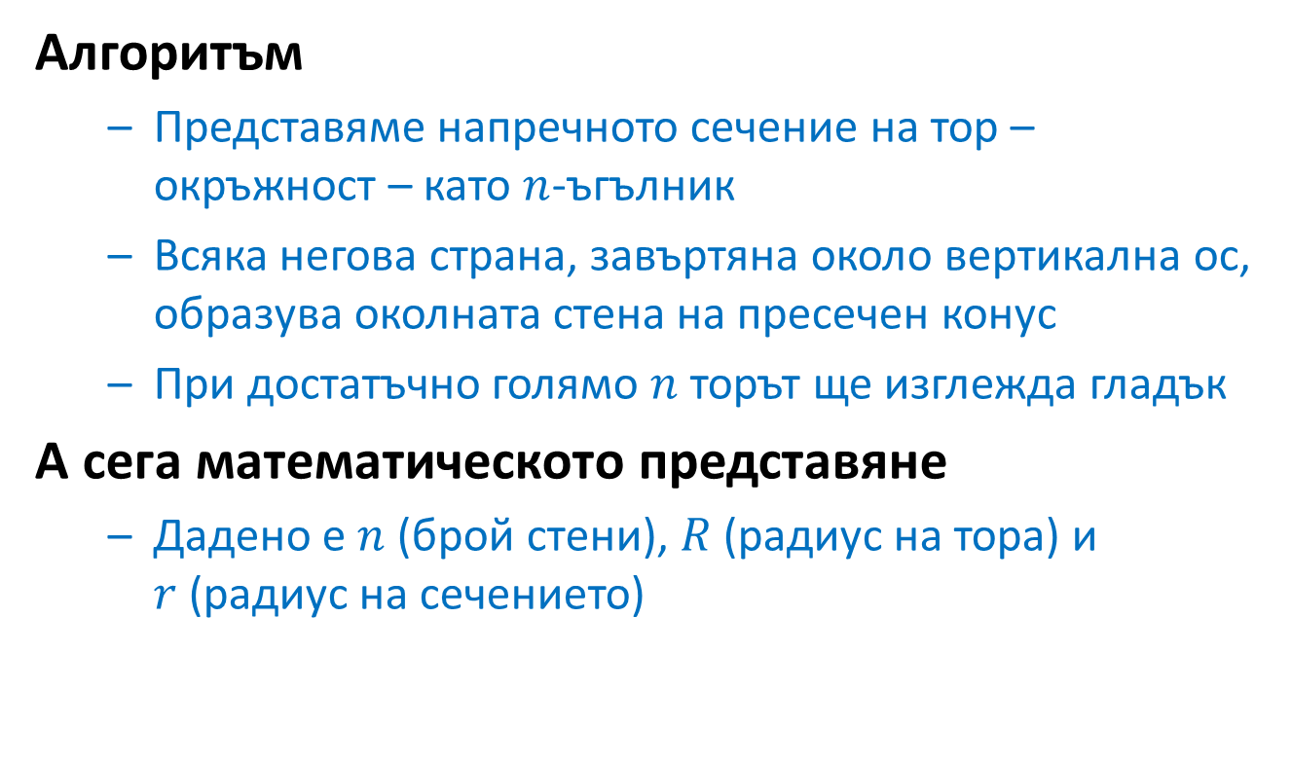
Алгоритъм
Представяме напречното сечение на тор – окръжност – като $n$-ъгълник
Всяка негова страна, завъртяна около вертикална ос, образува околната стена на пресечен конус
При достатъчно голямо $n$ торът ще изглежда гладък
А сега математическото представяне
Дадено е $n$ (брой стени), $R$ (радиус на тора) и $r$ (радиус на сечението)

Slide 43
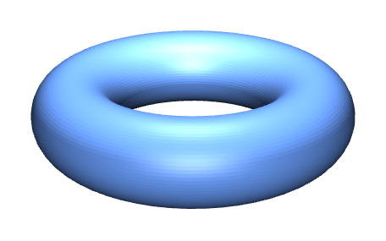
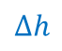
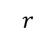
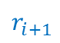
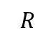
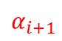

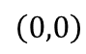
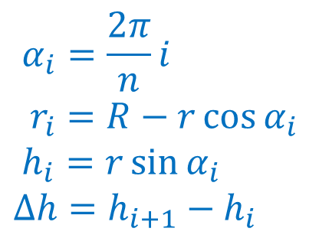
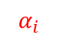
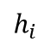


$$α_{i}=\frac{2π}{n}i$$
$$r_{i}=R−r\cos{α_{i}}$$
$$h_{i}=r\sin{α_{i}}$$
$$∆h=h_{i+1}−h_{i}$$
Става ето това:
$$r_{i+1}$$
$$B$$
$$r$$
$$∆h$$
$$α_{i+1}$$
$$r_{i}$$
$$r$$
$$h_{i}$$
$$α_{i}$$
$$R$$
$$\left(0,0\right)$$

Slide 44


А по-ръбест?
А може ли да е толкова по-ръбест
Че да изглежда като левия пример
Но да не е направен като десния
И да се получава от пресечени конуси

Slide 45


Разбира се. Ето как:
Сечението е толкова грубо, че е четириъгълник
Начален ъгъл $α_{0}=\frac{π}{4}$ изправя ромбовете в квадрати
Пресечените конуси са груби като четириъгълници

Slide 46
Въпроси?
0:55

Slide 47
Повече информация
[SEAK] стр. 12-18 [KLAW] стр. 129-139
[AGO2] стр. 164-166 [MORT] стр. 205-214
[ALZH] гл. 5.4, Е.2, Е.3
[BAGL] стр. 13-19
А също и:
OpenGL - The Industry Standard for High Performance Graphics
http://www.opengl.org
Elica Logo Home Page
http://www.elica.net

Slide 48
Край

